Slide 1


А.А.Машкова
Методическое пособие
способствует:
поддержанию постоянного
интереса у детей к природе,
развитию умения наблюдать,
замечать происшедшие изменения.
Речевые
логические
задачи
Рассказы-загадки
о природе

Slide 2




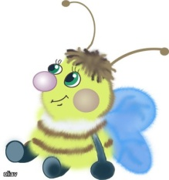
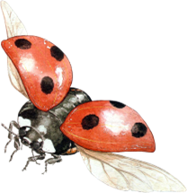


Кто как зимует?
Развивать умение детей использовать непосредственный опыт при решении словесных задач
Собрались насекомые на
лесной полянке и стали
рассказывать друг другу,
кто как зиму проводит.
Бабочка крапивница сказала:
«Я буду зимовать под крышей
старого сарая, там есть тёплая,
уютная щель».
«А, я» – сказал муравей...
«А, мы» - зажужжали пчёлы, жуки…
«А, я» - зашуршала гусеница…
Что рассказали насекомые
о своей зимовке?

Slide 3
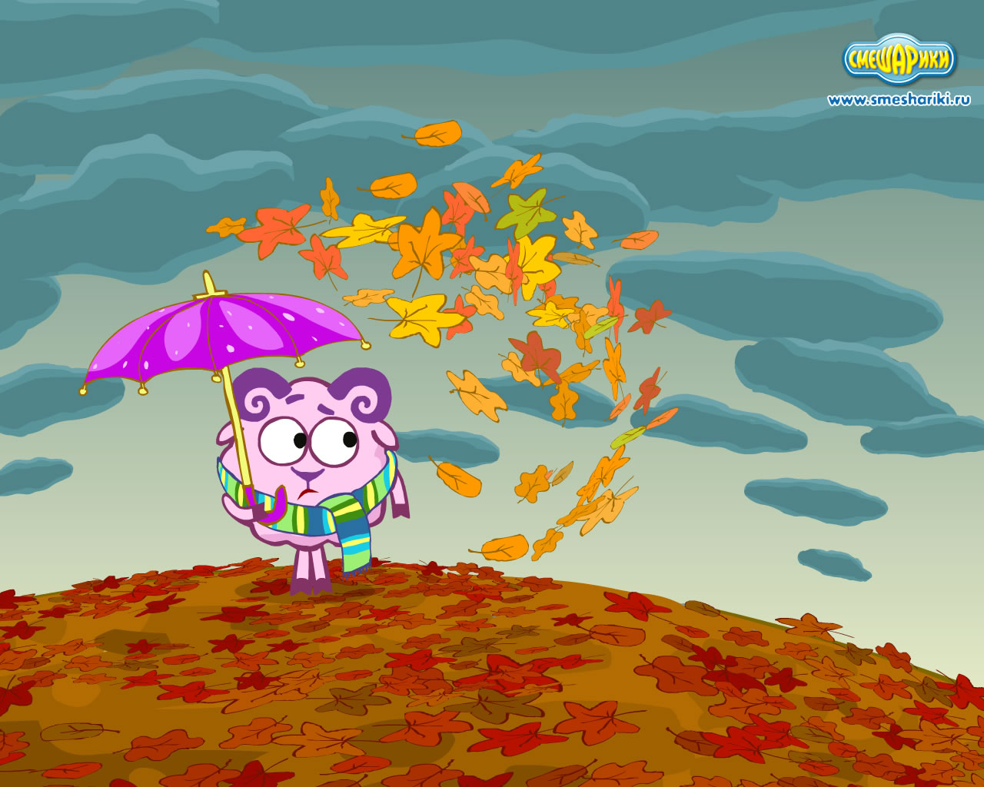
Разноцветные
кораблики
Развивать умение детей
использовать непосредственный
опыт при решении
словесной задачи.
Пришла я на пруд. Сколько разноцветных
корабликов сегодня на пруду: жёлтые,
красные, оранжевые! Все они прилетели
сюда по воздуху.
Прилетит кораблик, опустится на воду
и тот час поплывёт. Много прилетит ещё
сегодня, и завтра, и послезавтра.
А потом кораблики не будут прилетать,
и пруд замёрзнет.
Расскажите, что за кораблики плавают
на пруду?
В какое время года бывают
такие кораблики?

Slide 4

О чём
рассказал ёжик?
Развивать умение детей устанавливать зависимость между наступлением сезона и
изменением жизни животных. Выделять особенности сезонной жизни некоторых животных и рассказывать об этом.
Каждый по-своему готовится к зиме.
Прыгает непоседа-белка. Собирает орехи,
жёлуди, рассовывает их по дуплам,
по древесным щёлкам, а если найдёт на земле
грибок, сорвёт его и повесит сушить на дереве.
Зимой ей это пригодится. Целый день работает
белка и всё посматривает на соседа – старого
ежа, который к осени ленивым,
неповоротливым стал, мало бегает по лесу,
не ловит мышей, заберётся в сухие листья
да дремлет.
-«Что-то ты, ёж, совсем разленился?» -
спрашивает белка.
«Почему к зиме не готовишься,
еды не запасаешь?
Есть нечего будет».
Рассмеялся ёж и что-то тихо
сказал белке, так тихо, что я не расслышала.
Что ёж сказал белке?
Почему рассмеялся, услышав её вопрос?

Slide 5
Книжка про осень
Учить детей выделять
характерные признаки основных периодов сезона и рассказывать
об этом.
Мама купила Саше новую книжку.
В ней были три картинки. На первой деревья стояли с жёлтыми листьями. Такие же листья покрывали землю. Светило солнце, и деревья казались золотыми.
На второй картинке листьев на деревьях было меньше, небо затянули тучи, шёл дождь. Грустная была картина.
На третьей картинке почти все деревья стояли голые, только дуб не сбросил свою листву. Опавших листьев много на дорожках, под деревьями. В воздухе кружится и медленно падает на землю первый снег.
«Как называется первая картинка?» - спросил Саша маму и показал на первую. «Осень»,- прочитала мама. «А это?» - показал Саша на вторую картинку. «Осень», - опять прочла мама.
Почему про осень нарисовано три разных картинки?
Как разложить их по порядку: что раньше, что потом?

Slide 6



Что бабушка
рассказала Саше?
Учить детей выделять происходящие изменения в живой и неживой природе, рассказывать об этом.
На Новый год маленький Саша поехал
к бабушке в деревню. Он никогда не был
в деревне зимой и поэтому не узнал деревни,
где отдыхал летом. Не было травы и цветов,
деревья стояли голые. Всё было покрыто
снегом. Удивился Саша, побежал скорее в лес,
где он собирал ягоды и грибы и слушал,
как поют птицы. Но в лесу было тихо,
не слышно птиц, не видно зверей.
Тогда побежал Саша на речку,
чтобы посмотреть, как резвятся рыбки,
как прыгают лягушки и купаются утята.
Но он не нашёл речки, потому что кругом была
только белая поляна и снег. Очень удивился
Саша, стал спрашивать бабушку:
«Куда делись цветы, трава, ягоды?
Почему не поют птицы? Почему не видно зверей?
Куда спряталась речка? Где все рыбы и лягушки?».
Бабушка посадила внука на колени и стала
рассказывать Саше о зиме.
Что же она ему рассказала?

